Slide 1



Název školy: | ZÁKLADNÍ ŠKOLA SADSKÁ
Autor: | Vlasta Fitzová Mgr
Název DUM: | VY_32_Inovace_2.2.7 Zelenina
Název sady: | Člověk a jeho svět 2.ročník
Číslo projektu: | CZ.1.07/1.4.00/21.3577
Anotace: | Prezentace je určena pro žáky 2. třídy. Nové učivo navazuje na dovednosti a znalosti žáků.

Slide 2
Sedí panna ve světnici, vlasy má až na ulici.
Znáte tlustou holčičku? Nosí žlutou sukničku.
Když jsme ji svlékali, všichni jsme plakali.
Budeme se učit o zelenině.
POJMENUJ MĚ!

Slide 3
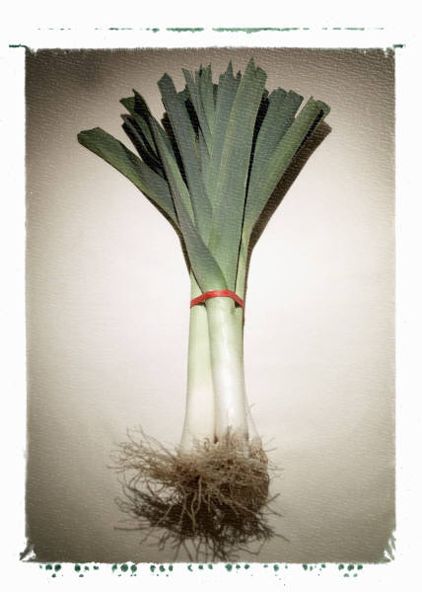
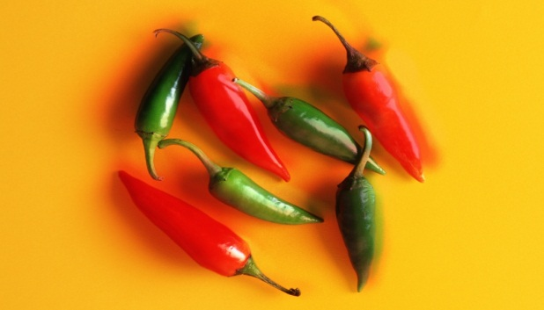
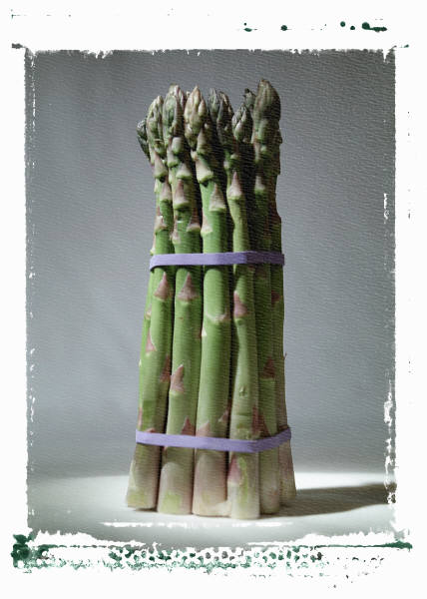
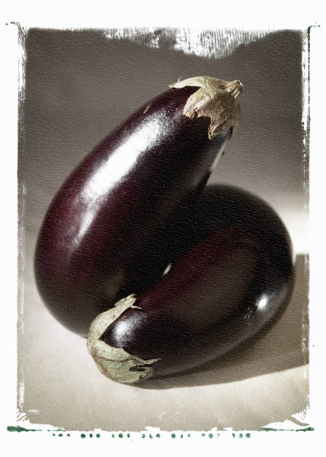
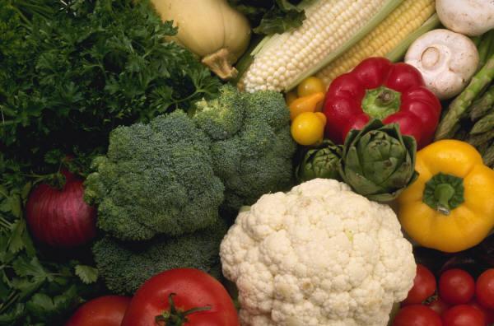
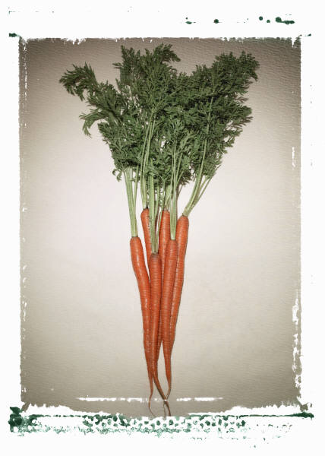
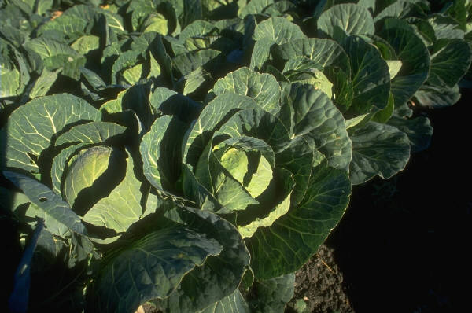
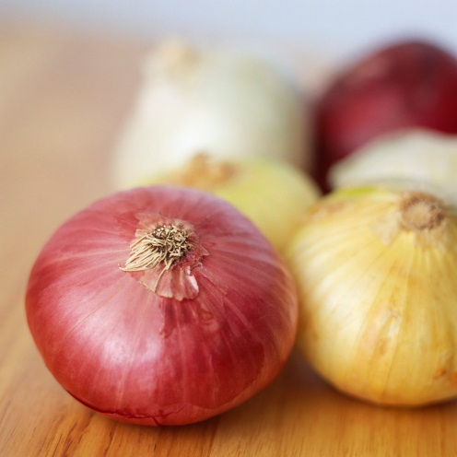
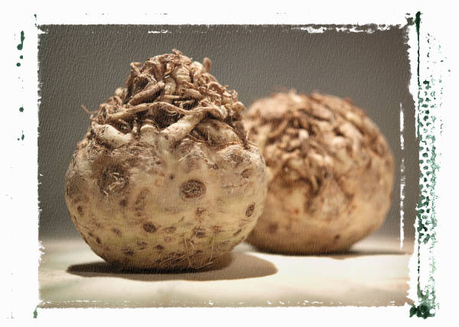

Slide 4
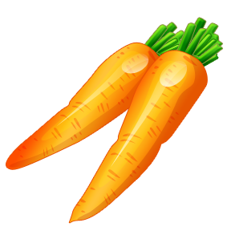
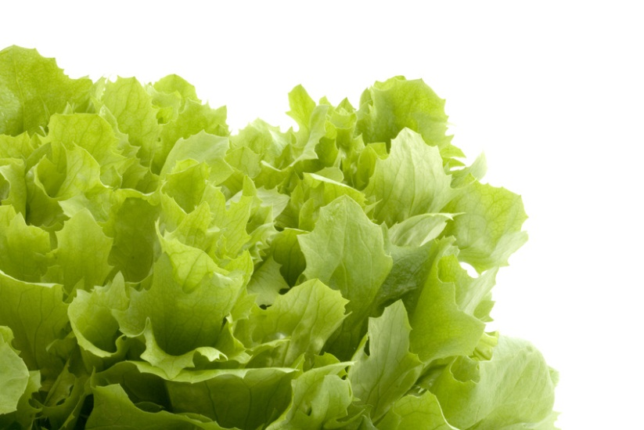
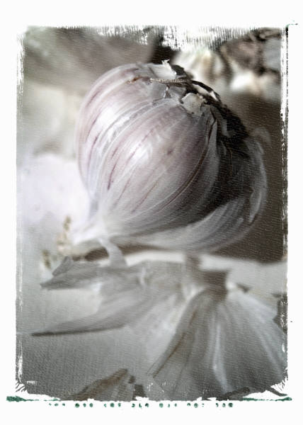
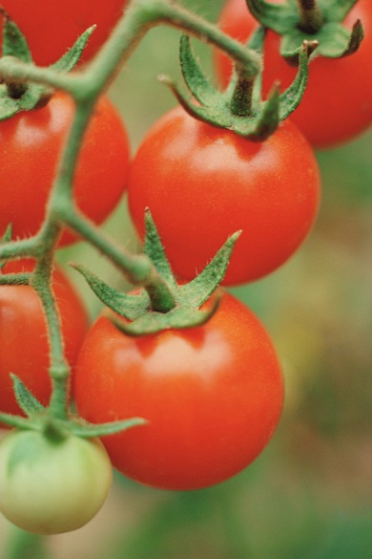
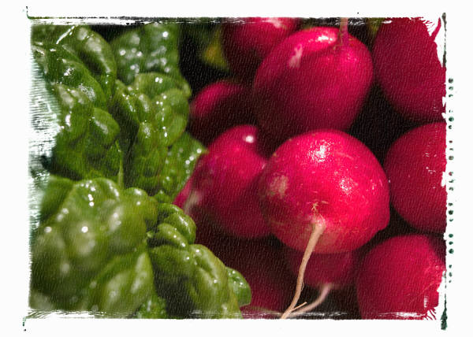
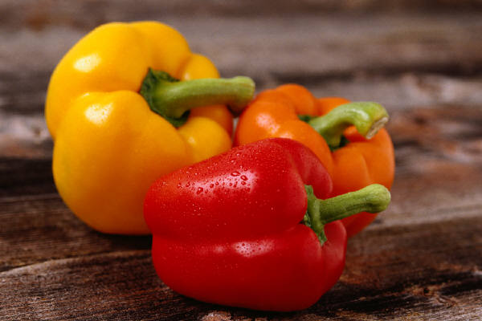
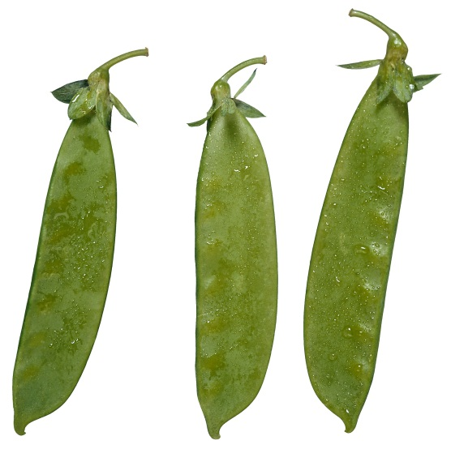

Slide 5
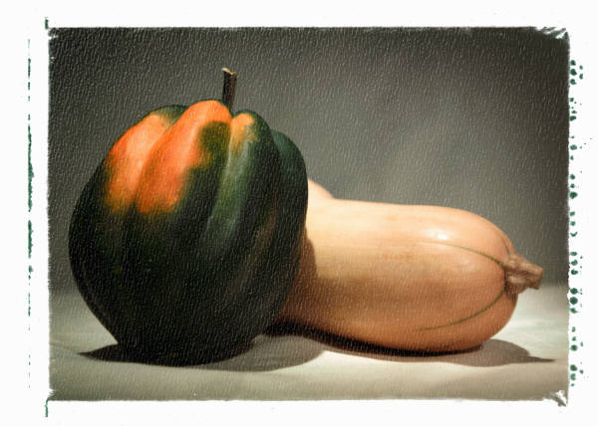
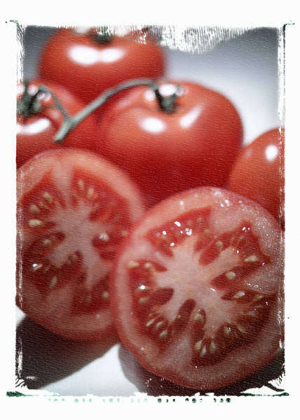
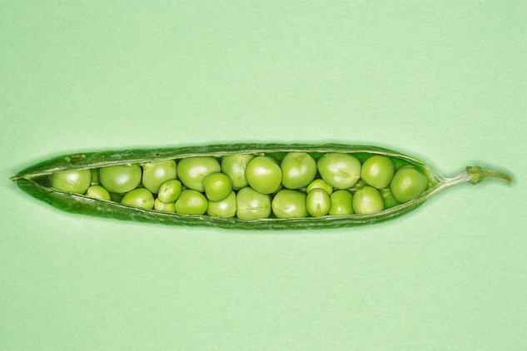
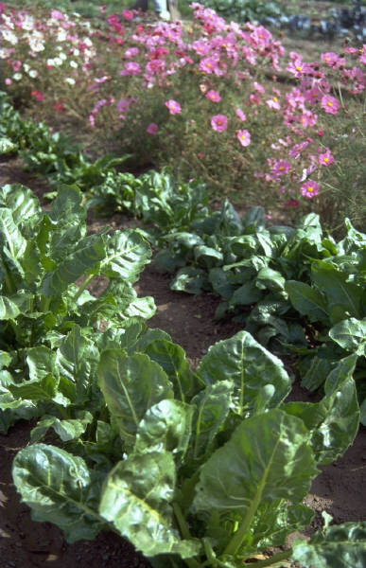
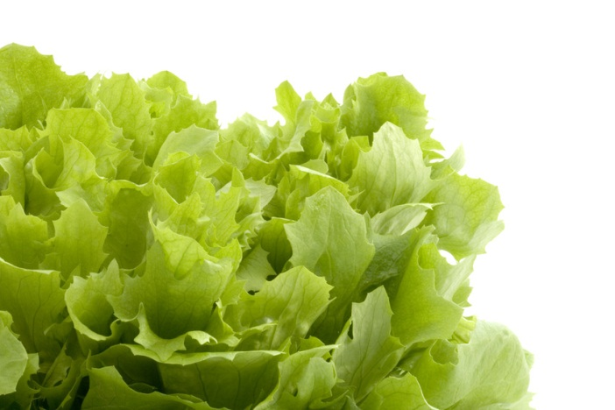
Ze zeleniny jíme jen její určitou část:
PLODY
LISTY

Slide 6
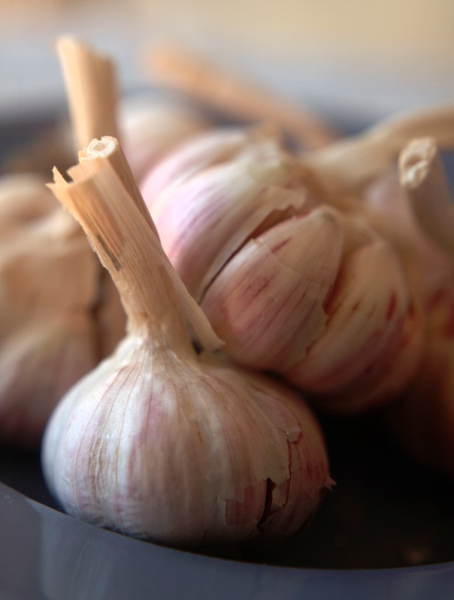

KVĚTY
CIBULE

Slide 7
KOŘEN

Slide 8
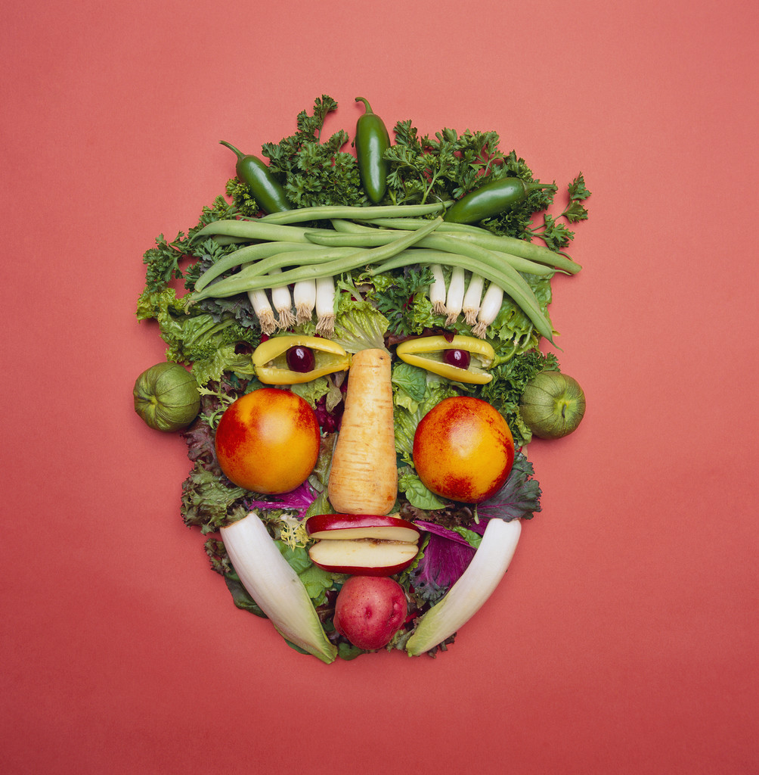
ZOPAKUJ SI:

Slide 9
KOŘEN
LIST
CIBULE
PLODY
MRKEV
PETRŽEL
CELER
SALÁT
ŠPENÁT ZELÍ
MANGOLD
PAPRIKA
RAJČE
DÝNĚ
FAZOLE
HRÁCH
OKURKA
CIBULE
ČESNEK
PÓREK
KVĚT
BROKOLICE
KVĚTÁK

Slide 10
POUŽITÉ ZDROJE:
Obrázky z galerie Klipart

